Slide 1
Hoe God mensen stilzet
en op weg stuurt
Hand. 9:1-31
Geestelijke Groei-avond Bommelerwaard
1 maart 2018

Slide 2
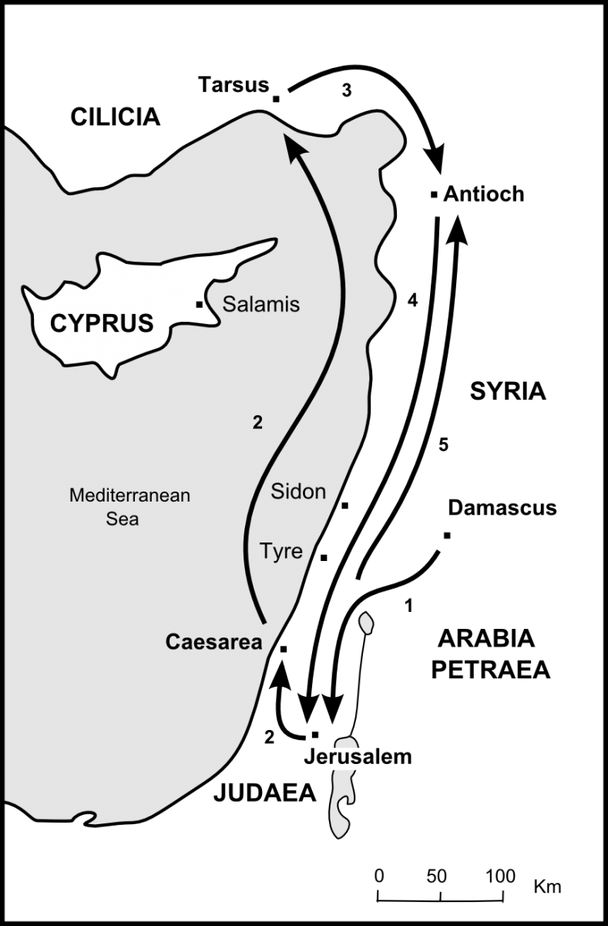

Slide 3
1. In blinde ijver een vervolger van de gemeente (vs 1-2)
brieste van dreiging en moord (vs 1) als een wild dier
grenzeloze haat -> Damascus (vs 2)
uitroeien van de godslastering: een gekruisigde Messias, als Zoon van God
‘wat ijver betreft een vervolger van de gemeente’ (Fil 3:6)
ijver voor God, maar ijver zonder verstand (Rom 10:2)
geestelijke blindheid

Slide 4
2. Gearresteerd door de Opgestane Jezus (vs 3-9)
Jezus’ verschijning: een hemels licht en stem
Jezus’ woorden (1): ‘Saul, Saul, waarom vervolgt u Mij?’
De Zoon van David wordt vervolgd door de NT Saul
Jezus identificeert Zich met Zijn gemeente!
Paulus’ reactie: Wie bent U, Heere?
Jezus’ woorden (2): ‘Ik ben Jezus, Die u vervolgt. Het is hard voor u, met de hielen tegen de prikkels te slaan.’
schokkende ontdekking!
schokkende onthulling!

Slide 5
2. Gearresteerd door de Opgestane Jezus (vs 3-9)
Jezus’ kracht:
blijkt uit de gebrokenheid van Paulus
hij is verblind door het Licht
hij onderwerpt zich aan Jezus’ wil
hij moet zich hulpeloos laten leiden door anderen
Jezus is Paulus te sterk geworden.
Hij arresteert Paulus op de weg.

Slide 6
3 beelden waarmee Paulus zijn bekering beschrijft
1) Christus heeft hem gegrepen.
‘Niet dat ik het al verkregen heb of al volmaakt ben, maar ik jaag ernaar om het ook te grijpen. Daartoe ben ik ook door Christus Jezus gegrepen.’ (Fil. 3:12)
2) God bescheen hem met Zijn licht.
‘De God die heeft gezegd: ‘Uit de duisternis zal licht schijnen,’ heeft in ons hart het licht doen schijnen om ons te verlichten met de kennis van zijn luister, die afstraalt van het gezicht van Jezus Christus.’ (2 Kor. 4:6, NBV)
3) Gods genade bevloeide zijn hart als een rivier.
‘De genade van onze Heere is echter zeer overvloedig geweest, met geloof en liefde, die er is in Christus Jezus.’ (1 Tim 1:14)

Slide 7
3. Verwelkomd als een broeder (vs 10-19; 27)
God stuurt Ananias om Paulus verder te leiden
‘En zie, hij bidt…’
‘Saulus, broeder!’
Handoplegging
bevrijd van blindheid
vervuld met de Geest

Slide 8
4. Vrijmoedig getuigen van dé Christus (vs 15; 20-22; 29)
vs 15: ‘Uitverkoren instrument’
Paulus als getuige
Christocentrisch (vs 20, 22)
in de kracht van de Geest (vs 17)
vrijmoedig! (27, 28) -> NB: dezelfde synagogen!! (vs 2, 20)
bereid de prijs te betalen

Slide 9
5. De vervolger een vervolgde (vs 16; 23-30)
‘Want Ik zal hem laten zien hoeveel hij moet lijden voor Mijn Naam.’ (vs 16)
En dat begint meteen al:
in Damascus willen ze hem doden (vs 23)
in Jeruzalem willen ze hem doden (vs 29)
Afwijzing door broeders in geloof (vs 26)

Slide 10
Genade keert om
mensen
de zaken
van christenafmaker tot christenmaker
van uitroeier van een beweging tot verspreider van die beweging
van iemand die het Licht niet ziet naar iemand die anderen tot het Licht wil brengen
eerst arresteert hij mensen, nu is hij door Christus gearresteerd

Slide 11
Genade keert om
mensen
de zaken
eerst vervolgt hij mensen om Jezus’ wil, nu wordt hij zelf vervolgd om Jezus’ wil
van Jezus’ meest ijverige vervolger zijn meest vurige getuige! vleselijke ijver -> geestelijke ijver
vervolgde Christus -> jaagt naar Christus (Fil. 3:12, 14)
In Grieks hetzelfde woord: διώκω (dioko)
van een wolf een schaap geworden, zelfs een herder!

Slide 12
Lessen
Geen mens is te hopeloos om te worden bereikt en gered door Gods genade.
God maakt in Zijn genade van vijanden vrienden.
Mensen veranderen in de ontmoeting met Jezus.
God stopt niet bij bekering, maar wil mensen als Zijn instrumenten gebruiken.
Het belang van acceptatie en welkom in de gemeente van Jezus.

Slide 13
Gespreksvragen
Lees 1 Tim. 1:12-17. Wat spreekt je aan in wat Paulus beschrijft?
vs 16: ‘… barmhartigheid bewezen.’ Hoe heeft God jou barmhartigheid bewezen? Deel met elkaar wat God met Zijn genade in je leven heeft gedaan.
Bid voor de bekering van iemand die menselijk gesproken buiten het bereik van God lijkt te zijn. Bid ook voor elkaar, om net als Paulus een ‘jager’ naar Christus te zijn.

